Slide 1

为梦想出发

Slide 2
高一下第二阶段考表彰名单
一、理科总成绩年级前十名：
第一名 3班 蒙砚泽 第二名 1班 张哲玮
第三名 2班 江子萱 第四名 1班 邵奕韬
第五名 1班 刘拓 第六名 1班 李汶锶
第七名 1班 吴至瑞 第八名 2班 袁琳
第九名 2班 许竞帆 第十名 2班 张宁馨

Slide 3
二、文科总成绩年级前三名：
第一名 12班 董硕
第二名 11班 朱天朗
第三名 12班 张清淇

Slide 4
三、 4—11班总成绩优秀：
4—8班总成绩前3名：4班 许晓琳 6班 刘臣轩 5班 张博文
9、10班总成绩前2名：10班 万茜 9班 肖名卉
11班总成绩第1名：朱天朗

Slide 5
四、单科优秀奖名单：
语文 2班 袁琳 127分
数学 1班 王睿之
2班 江子萱 2班 陈景浩 139分
英语 2班 何卓宇 143分
物理 3班 蒙砚泽 98分
化学 2班 徐文浩 96分
生物 1班 吴至瑞 2班 傅子轩 93.5分

Slide 6
四、单科优秀奖名单：
政治 12班 罗子迪 80分
历史 12班 吴子靖 90分
地理 12班 董硕
12班 徐梦恬 93分
理综 12班 雷皓 87分
文综 3班 蒙砚泽 96分

Slide 7
五、各班显著进步奖：
1班 邹秉翰 2班 兰青 3班 李泽信
4班 范睿哲 5班 庄卓航 6班 陈奕荃
7班 林宇 8班 廖君婷 9班 肖名卉
10班 陈林煦 11班 张粤睿 12班 张俊培

Slide 8

经验分享：
蒙砚泽
（高一3班）
董硕
（高一12班）

Slide 9

物理怎么才能学好呀？！

Slide 10



Slide 11
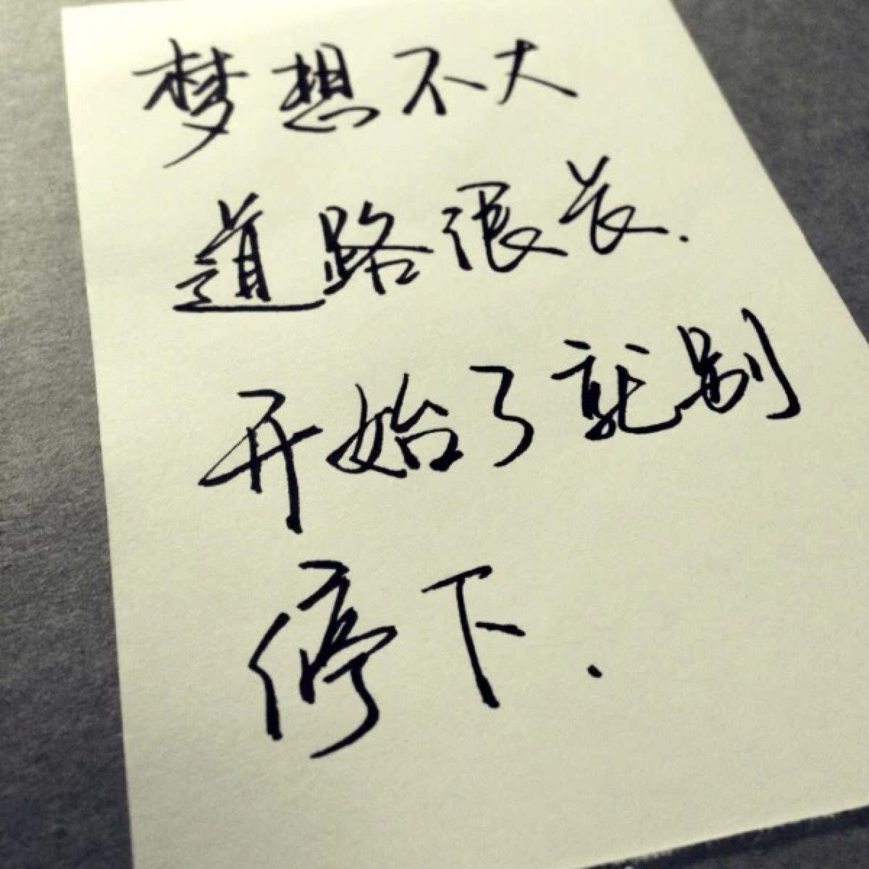


Slide 12

努力造就实力，态度决定高度。不管梦想是什么，只有带着淡然的态度，做好当前的事情，才能如愿以偿。只有到了未来，才知道今天做的事情有什么意义。无论你选择做什么，那都是你理想的未来。

Slide 13


Slide 14

因为出发才可能看到最美丽的曙光
2017、5、24

Slide 15
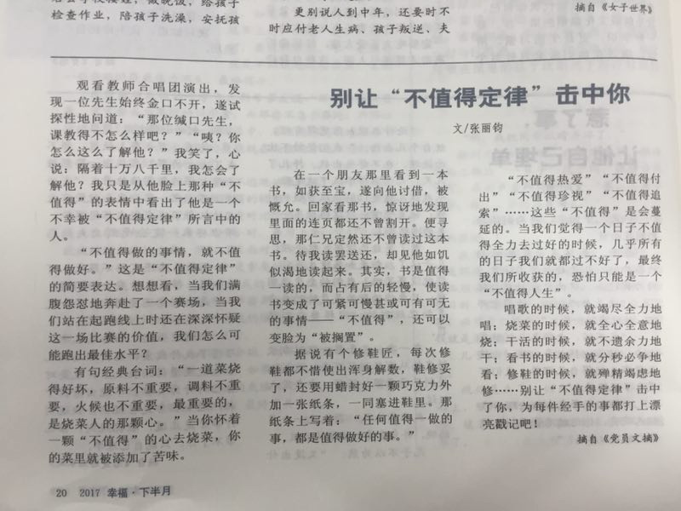

Slide 16

我相信
MV链接

